Slide 1
PLANIFICACIÓN CLASES VIRTUALES CIENCIAS NATURALES 6° AÑO BÁSICO SEMANA N° 34 FECHA : 20-11-2020
Colegio Jean Piaget
Mi escuela, un lugar para aprender y crecer en un ambiente saludable

Slide 2
ASIGNATURA /CURSO | Ciencias Naturales / 6° Año Básico
NOMBRE DEL PROFESOR/A | Adelina Elgueta Cornejo
OBJETIVO DE APRENDIZAJE PRIORIZACIÓN NIVEL 1 | OA 08 Explicar que la energía es necesaria para que los objetos cambien y los seres vivos realicen sus procesos vitales y que la mayoría de los recursos energéticos proviene directa o indirectamente del Sol, dando ejemplos de ello.
INDICADORES DE EVALUACIÓN PARA OA | IE3:Nombran y explican el proceso que permite que las plantas y animales capturen energía del medio. IE4: Nombran aparatos de uso cotidiano en que se manifieste energía lumínica, sonora, eléctrica, calórica y cinética y describen los efectos que se producen en cada caso. IE5: Explican a partir de ejemplos el efecto y los cambios que produce la energía en los objetos y en los seres vivos.
CONTENIDO /HABILIDADES | Habilidades: Distinguir - Explicar
OBJETIVO DE LA CLASE | Explicar las características que tiene la energía en relación a su manifestación y como influye en nuestra vida.
EVALUACIÓN | Se evaluará a través de Ticket de Salida: IE4: Nombran aparatos de uso cotidiano en que se manifieste energía lumínica, sonora, eléctrica, calórica y cinética y describen los efectos que se producen en cada caso. IE5: Explican a partir de ejemplos el efecto y los cambios que produce la energía en los objetos y en los seres vivos.

Slide 3
Reglas clases virtuales
Cuando inicies sesión debes mantener la cámara encendida.
Debes mantener el micrófono apagado y sólo activarlo cuando respondas a la lista, te hagan alguna pregunta o tengas alguna duda.
Preséntate con vestimenta adecuada para la clase.
El chat es sólo para escribir alguna pregunta o duda que tengas.
No consumas alimentos mientras estés en clases
El apoderado o adulto puede estar a su lado. Pero no debe interrumpir las clases.

Slide 4
Importante:
Cuándo esté la animación de un lápiz, significa que debes escribir en tu cuaderno
Cuándo esté esta animación de una cámara fotográfica, significa que debes mandar reporte sólo de esa actividad (una foto de la actividad)
Cuándo esté esta animación de un libro, significa que debes trabajar en tu libro de Ciencias Naturales
Cuándo esté esta animación de un signo de pregunta, significa que debes pensar y analizar, sin escribir en tu cuaderno. Responder de forma oral.

Slide 5
Objetivo de la clase:
Explicar las características que tiene la energía en relación a su manifestación y como influye en nuestra vida.

Slide 6
Inicio Activación Conocimientos Previos
¿Qué es la energía?

Slide 7
Desarrollo de la clase
Habitualmente, en nuestra vida empleamos la palabra energía de múltiples
maneras. Por ejemplo, es común decir que nos falta energía después de
practicar algún deporte, o que cierto tipo de alimento aporta mucha energía. Pero ¿qué es la energía?
La energía es la capacidad de un objeto o de un sistema para realizar un trabajo o provocar un cambio en el entorno. Algunos de los cambios que la energía puede ocasionar son la modificación del movimiento de los cuerpos (aumento o disminución de su rapidez), el cambio en la forma de los objetos, la modificación de su temperatura, entre otros.
La energía no puede ser creada ni destruida, solo se transforma de un tipo a otro, y se transfiere de un objeto a otro.

Slide 8
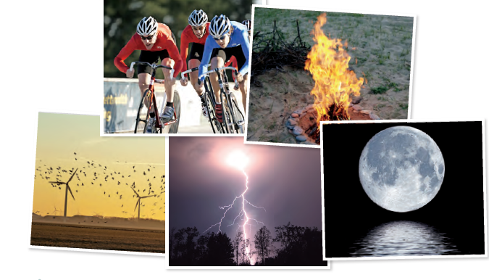
Observa las imágenes
Responde en voz alta:
¿De qué forma piensas que está presente la energía en cada una de las fotografías?
¿Qué tipos o formas de energía se manifiestan en cada una de las fotografías?

Slide 9
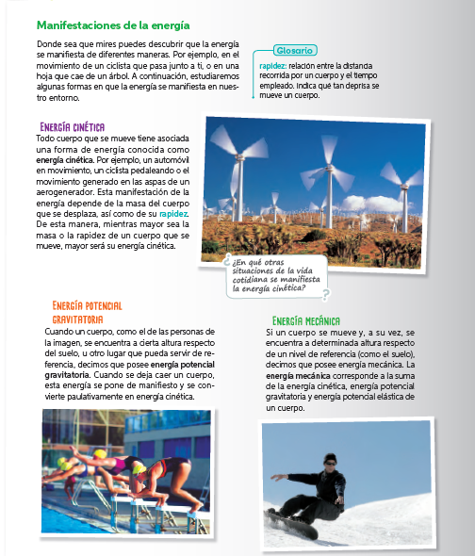
162
Lee en voz alta

Slide 10
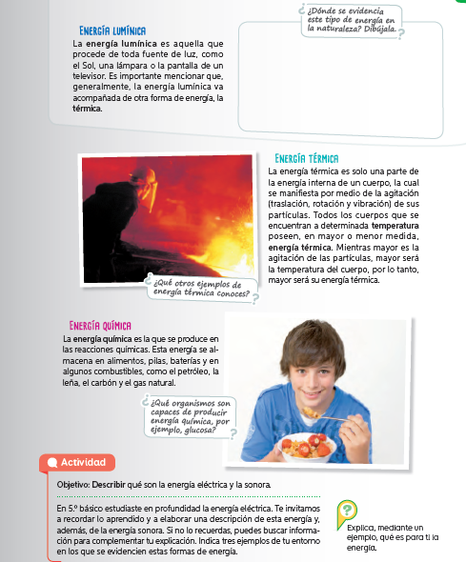
163
Lee en voz alta

Slide 11
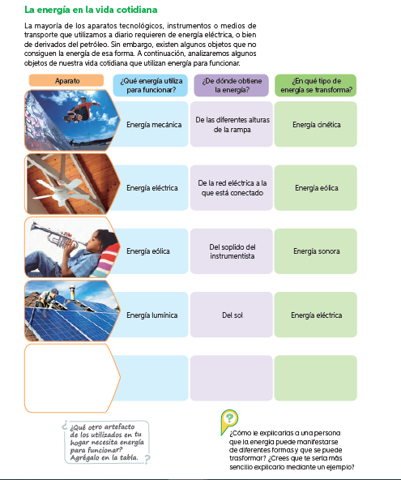
172

Slide 12
TICKET DE SALIDA
ASIGNATURA: CIENCIAS NATURALES 6°
OA8: IE4 –IE5
SEMANA 34
CIERRE
Nombre: _______________________________________
Menciona los tipos de manifestaciones de energía y como influyen en nuestra vida
Explica a partir de ejemplos el efecto y los cambios que produce la energía en los objetos y en los seres vivos
Enviar fotografía de las respuestas al:
Correo: adelina.elgueta@colegio-jeanpiaget.cl
Celular: +56933639868

